Slide 1
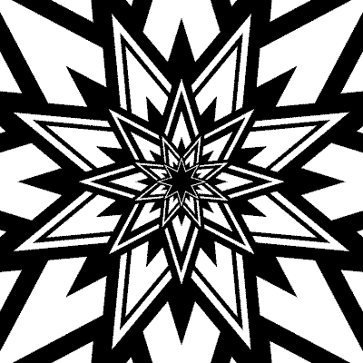



Crucero
por
Venecia
JOSE LUIS

Slide 2
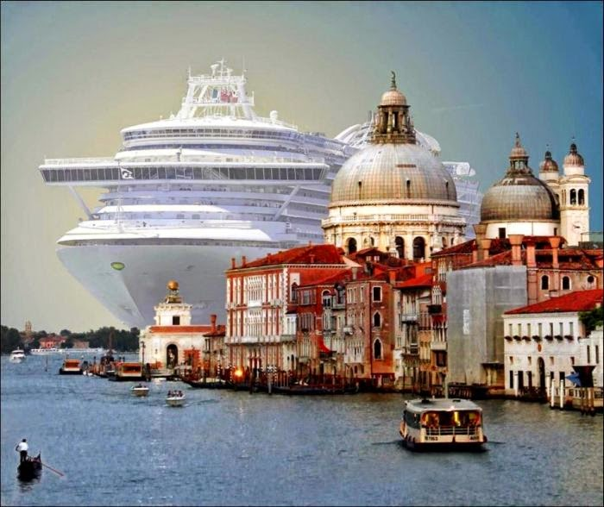

Slide 3
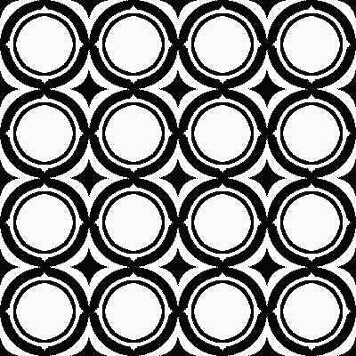
A primera vista, puede parecer que esto es algo muy loco, sólo un barco de crucero.
El magnífico bella Venecia, donde parece ser sólo un juguete la ciudad.
Esta nave tiene 294 metros,, ancho de 32 metros y 17 pisos de altura y profundos edificios venecianos bajas parece un poco intimidante. ??
Muchos afirman que estas imágenes son reales y que no es photoshop, ver las fotos al final de este texto yo voy a dar mi opinión.

Slide 4
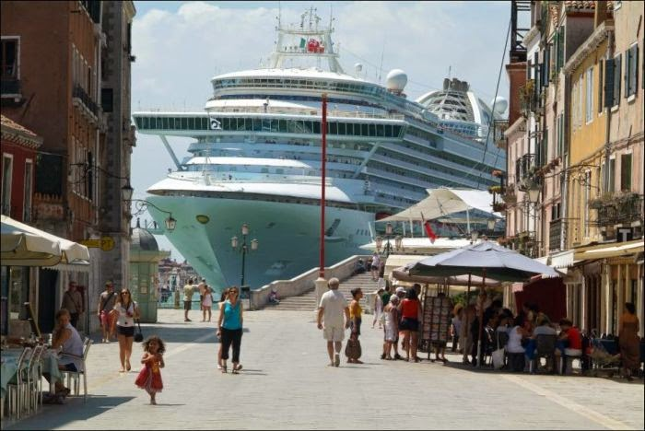

Slide 5
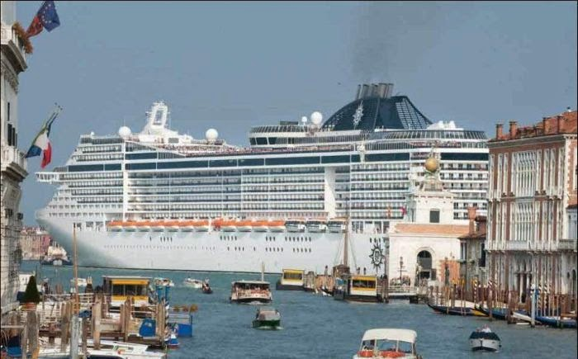
Contraste llamativo:
Un barco enorme

Slide 6
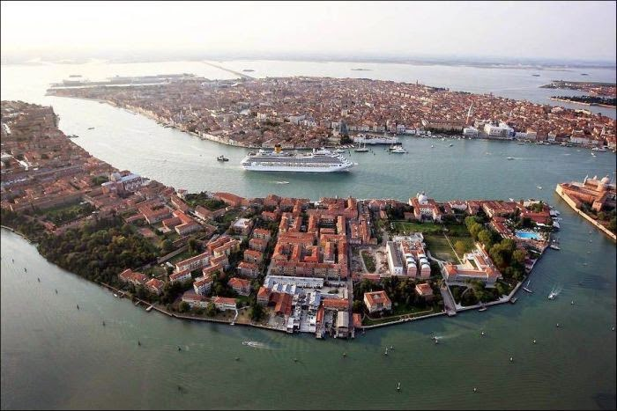

Slide 7
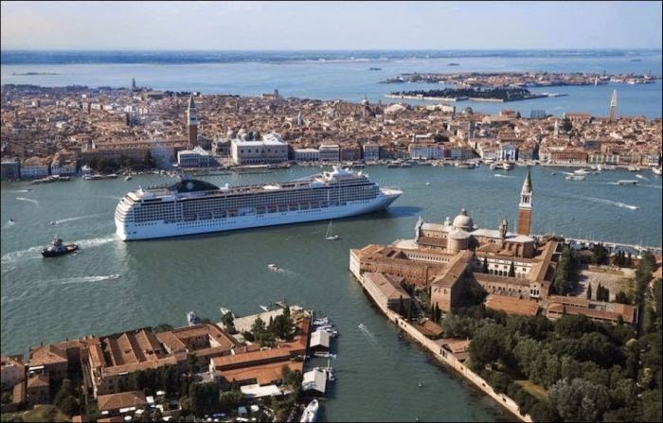

Slide 8
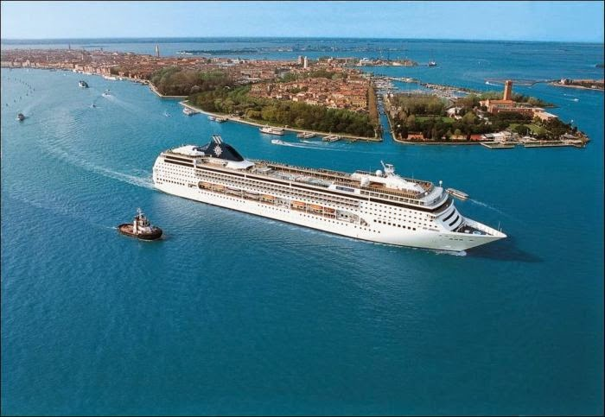
En mi opinión son simples fotos falsas tratados con photoshop, vomos a dar algunos ejemplos a continuación:

Slide 9
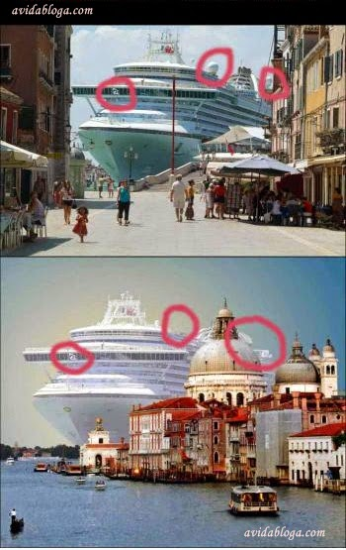
Aquí hay algunos errores que se encontraron anteriormente.

Slide 11
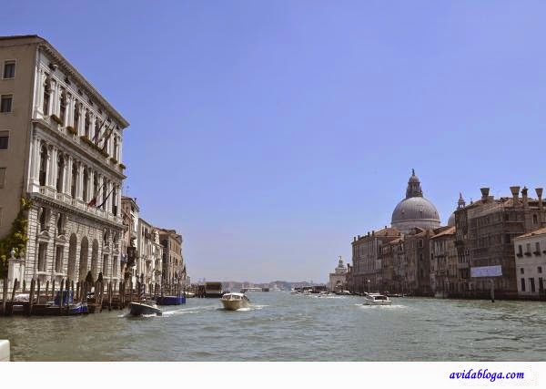
Esta imagen real se puede comparar la escala de Santa Maria della Salute, que no es tan pequeña, incluso para un barco tan grande en el mismo ángulo para que se alzaba sobre ella. Incluso la orilla opuesta más cerca.
Así que juzga por ti mismo.

Slide 12

  UN FUERTE ABRAZO QUE TENGAS UN BUEN DIA
JOSE LUIS

Slide 13









¿Te ha gustado?
Puedes ver más entrando
Aquí
Además puedes recibir powerpoints en tu correo electrónico suscribiéndote aquí:
Esta presentación powerpoint ha sido creada y compartida única y exclusivamente para mispps.com

